Slide 1
Onze tijd
Revan
Roel
Nicolai

Slide 2
Wonen
De huizen zijn vandaag voorzien van alle luxe en comfort.
Ingenieurs en architecten gebruiken ook nieuwe technieken en materialen.
Er ontstaan overal indrukwekkende flatgebouwen.

Slide 3
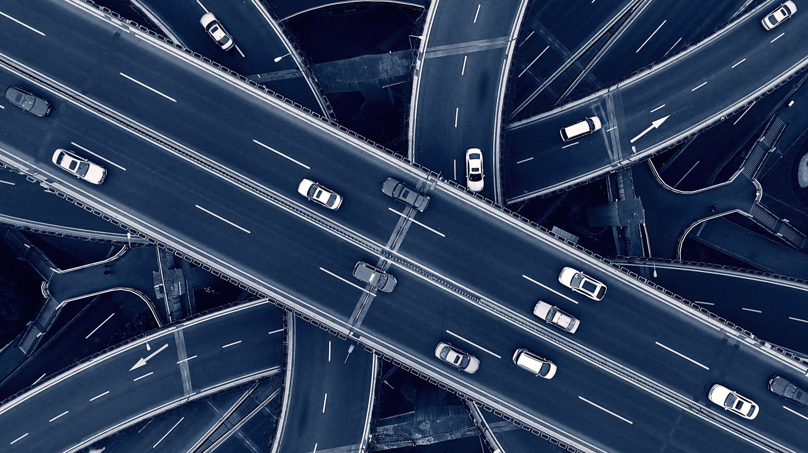
Transport
Electrische vervoer middelen zoals auto’s.
Auto’s moeten daarom zuiniger en nu ook
Milieuvriendelijker worden.

Slide 4
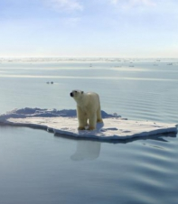
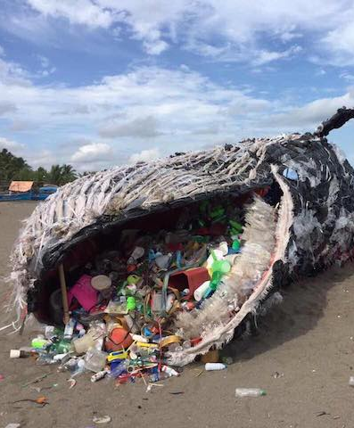
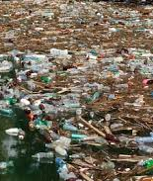
Milieu
Ons milieu wordt ernstig bedreigd.
Een grote oorzaak is de overbevolking.
Voor beter aan het milieu te werken dus
moeten we beter recycleren.

Slide 5
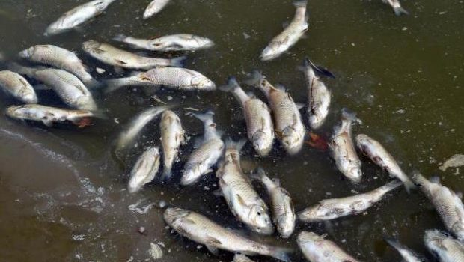
Zorg voor het milieu
Mensen vervuilen de wereld meer en meer zoals: dieren gaan dood koralen gaan kapot en vissen eten plastic en gaan dood.

